Slide 1
Управление энергосберегающими мероприятиями и проектами
Доцент кафедры энергетики и электротехнологии ИжГСХА, к.э.н.,
почетный работник органов ценового и тарифного регулирования,
Кашин Валерий Иванович
г. Ижевск, 2019

Slide 2
Классификация энергосберегающих мероприятий.
Системы мотиваций для развития инноваций в области энергосбережения и повышения энергоэффективности.
Рекомендации по выбору мероприятий по повышению энергетической эффективности.

Slide 3
Классификация энергосберегающих мероприятий

Slide 9
2. Системы мотиваций для развития инноваций в области энергосбережения и повышения энергоэффективности

Slide 10
Системы мотиваций для развития инноваций в области энергосбережения и повышения энергоэффективности
Для развития инноваций в области энергосбережения и повышения энергетической эффективности необходимы следующие механизмы управления:
социально-психологические,
административные,
финансово-экономические.

Slide 11
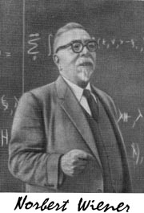
Норберт Винер – «отец» кибернетики - об управлении
«Управление не может быть эффективным, если оно игнорирует физические процессы в управленческой системе»
11
Notes:
16.10.12
11

Slide 12
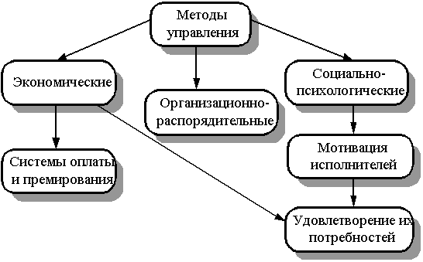
Г.Я. Гольдштейн. Основы менеджмента. Учебное пособие, изд 2-е, дополненное и переработанное. Таганрог: Изд-во ТРТУ, 2003.

Slide 13
МЕХАНИЗМ ПРИВЛЕЧЕНИЯ К ЭНЕРГОСБЕРЕЖЕНИЮ КАЖДОГО РАБОТНИКА
МОТИВАЦИЯ СОТРУДНИКОВ
Информация для анализа специалистам по энергосбережению
Объективный критерий энергосбережения
Наглядный оперативный контроль
Мотивация работников
Обеспечивается энергосбережение силами каждого работника

Slide 14
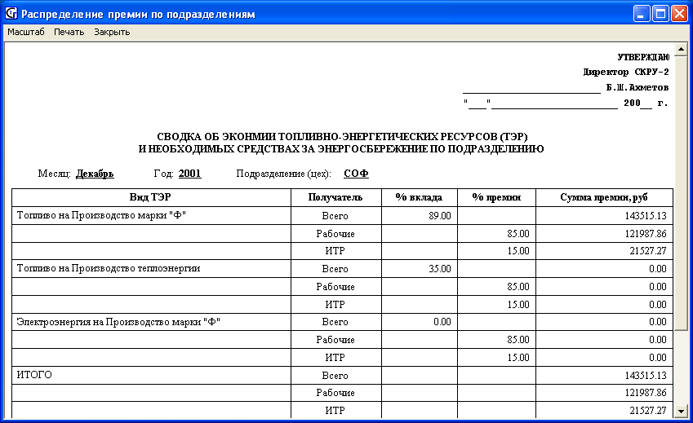
СТИМУЛИРОВАНИЕ СОТРУДНИКОВ
Расчет премиальных средств, исходя из вклада каждого подразделения (бригады) в энергосбережение. По результатам расчета выводятся сводки о премировании для каждого подразделения.

Slide 15
Распоряжение Правительства Удмуртской Республики от 28 сентября 2015 года № 972-р «Об утверждении Положения о мерах по стимулированию государственных органов Удмуртской Республики, государственных учреждений Удмуртской Республики при проведении энергосберегающих мероприятий и (или) реализации энергосервисных договоров (контрактов)»
1. Утвердить прилагаемое Положение о мерах по стимулированию
государственных органов Удмуртской Республики, государственных
учреждений Удмуртской Республики при проведении энергосберегающих мероприятий и (или) реализации энергосервисных договоров (контрактов)
2. Рекомендовать органам местного самоуправления в Удмуртской
Республике разработать и утвердить Положение о мерах по стимулированию муниципальных учреждений Удмуртской Республики при проведении энергосберегающих мероприятий и (или) реализации энергосервисных договоров (контрактов).

Slide 16
3. Рекомендации по выбору мероприятий по повышению энергетической эффективности

Slide 17
Классификация по источнику экономии
Экономия топлива
Наименование мероприятия | Объект внедрения
Децентрализация системы теплоснабжения с внедрением систем воздушного отопления и газовых воздухонагревателей | Промышленное предприятие
Децентрализация системы теплоснабжения со строительством автономных источников тепла | Промышленное предприятие, источник энергии
Децентрализация системы обеспечения сжатым воздухом | Промышленное предприятие
Использование низкопотенциального тепла с помощью тепловых насосов | Промышленное предприятие, источник энергии
Организация тепловизионного мониторинга состояния ограждающих конструкций зданий и сооружений, оборудования. Оперативное устранение недостатков с помощью современных методов и материалов | Промышленное предприятие, источник энергии

Slide 18
Классификация по источнику экономии
Экономия электрической энергии
Наименование мероприятия | Объект внедрения
Блокировка вентиляторов тепловых завес с устройствами открывания-закрывания ворот | Промышленное предприятие, источник энергии
Внедрение централизованной системы управления компрессорным хозяйством | Промышленное предприятие
Внедрение системы автоматического управления наружным и уличным освещением | Промышленное предприятие, административные и общественно-бытовые здания (сооружения), объекты социальной сферы
Внедрение систем осушки сжатого воздуха | Промышленное предприятие
Внедрение экономичных способов регулирования работой вентиляторов | Промышленное предприятие, источник энергии
Выравнивание фазных напряжений и нагрузок | Электрические сети, административные и общественно-бытовые здания (сооружения), объекты социальной сферы, жилой сектор

Slide 19
Классификация по источнику экономии
Экономия тепловой энергии
Наименование мероприятия | Объект внедрения
Диспетчеризация в системах теплоснабжения | Тепловые сети
Совершенствование теплоизоляции ограждающих конструкций | Административные и общественно-бытовые здания (сооружения), жилой сектор
Установка радиаторных термостатов | Административные и общественно-бытовые здания (сооружения), объекты социальной сферы, жилой сектор
Установка теплоотражающих экранов за радиаторами отопления, правильный выбор окраски отопительных приборов | Административные и общественно-бытовые здания (сооружения), объекты социальной сферы, жилой сектор
Совершенствование теплоизоляции ограждающих конструкций | Административные и общественно-бытовые здания (сооружения), жилой сектор
Промывка трубопроводов внутренних систем отопления зданий | Административные и общественно-бытовые здания (сооружения), жилой сектор

Slide 20
Благодарю за внимание!

